Slide 1
Projeto coleta de dados ENEM
Jamil Atta Junior - 71501657
Michael Zaidan - 71515321

Slide 2


Desafio
Coletar os dados de algum ano do ENEM e realizar perguntas para esses dados. Após essas perguntas desenhar grafos em que seja possível responder as perguntas.

Slide 3

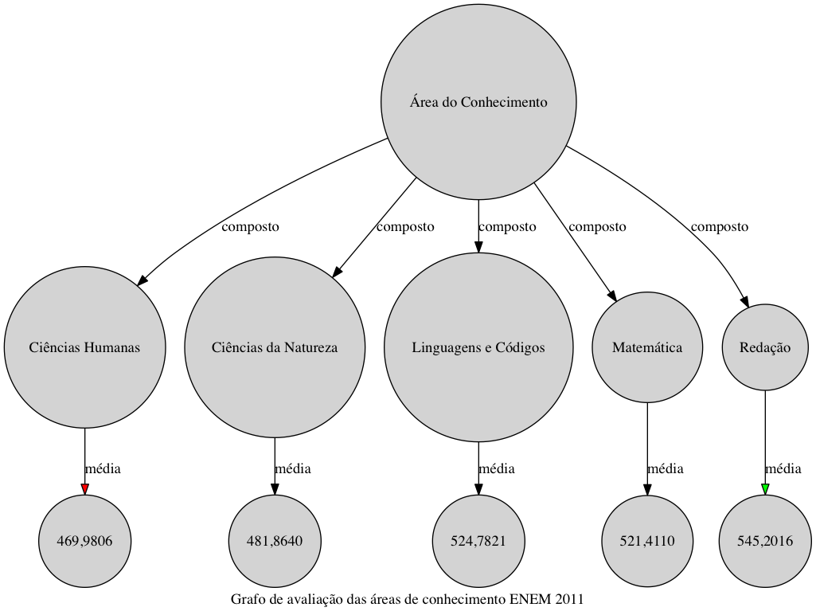
Pergunta N 1
Dentre as área do conhecimento avaliadas no ENEM de 2011 qual teve a melhor média e qual teve a pior média?
É preciso conhecer as áreas de conhecimentos avaliadas no ENEM,
realizar uma soma das notas para cada área e dividir pelo total de inscritos.
De forma simples e objetiva conseguimos afirmar que a pior área foi
Ciências Humanas e que a melhor foi Linguagens e Códigos
Observando a média da redação verificamos que é uma nota
bastante significativa.

Slide 4

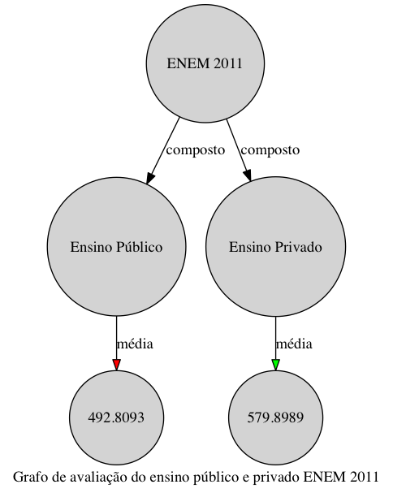
Pergunta N 2
Considerando que o ENEM é um exame para avaliar a qualidade do ensimo médio no país, realize um comparativo entre as notas dos inscritos que estudaram somente no ensino público e inscritos que estudaram somente em ensino particular e indique em porcentagem o quanto um sistema de ensino está melhor ou pior.
Verificamos dessa forma que o ensino privado teve um
aproveitamento maior que o ensino público em: 17,65422077922078%
Verificamos também que os inscritos são em sua
maioria provenientes do ensino público.
Quantidade de inscritos em escola pública 2.831.627
Quantidade de inscritos em escola privada 609.235

Slide 5

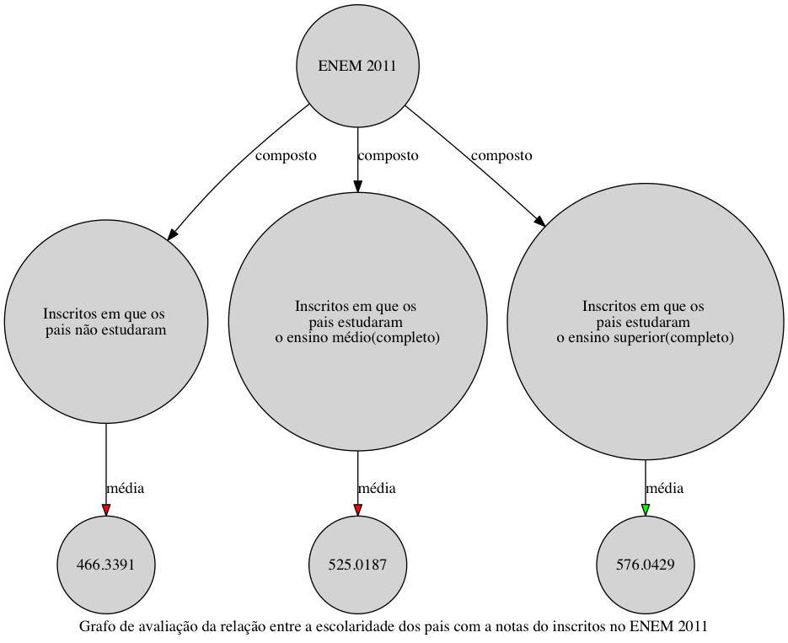
Pergunta N 3
Faça uma relação em porcentagem dos pais que não estudaram, que estudaram o ensino médio e os que estudaram o ensino superior com as notas das provas dos inscritos.
Concluímos que a escolaridade dos pais esta diretamente proporcional a média da nota dos inscritos no ENEM para o ano de 2011.
Maior parte dos inscritos são com pais que cursaram o ensino médio

Slide 6


Ferramentas para análise
Python
Pygraphviz
Gastamos ~3 min para fazer uma leitura de um arquivo de ~6GB linhas
transform.py, analysis.py, questions.py
Encontra-se no repositório do trabalho no GitHub
Todos os scripts contém pouquíssimas linhas :-0

Slide 7
Conclusões
Quanto maior a quantidade de dados mais complicado para analisar;
Quanto maior a quantidade de dados maior a capacidade de variação e inconsistências;
Mesmo com o dicionário de dados (metadados) ainda é possível que ocorra uma interpretação errada do que é cada dado;
O uso do grafo é possível para os dados, se somente se, os dados contém o item a ser utilizado no grafo;
Uso de grafos é mais relevante quando deseja-se visualizar relacionamento.
Para o uso de uma base da dados e/ou um framework é importante que a dimensão do problema justifique a utilização.

Slide 8
Fim

